Slide 1
사용자 교육 매뉴얼
- TM_06_01 -
2015. 10
세방Express NSIS 확장 프로젝트 TFT

Slide 2
문서 개정 이력
일자 | 버전 | 적요 | 작성자
2015.10.08 | v0.10 | 초안 작성 | 조창호 대리
2015.10.10 | v0.90 | 개정 | 조창호 대리
Notes:
1

Slide 3
사용자 교육 개요
Bonded Warehouse Trading
1
과정개요
BWT 업무에 관련한 아래와 같은 세부업무 처리 Process 를 검토한다. - 해상 수입 물량에 대한 매입 매출 처리 - 국내 수입 물량에 대한 매입 매출 처리 - 소유권 이전 시 발생하는 매출 처리

Slide 4
사용자 교육 개요
Bonded Warehouse Trading
2
과목구성
과목코드 | 과목명
TM_06_01 | Bonded Warehouse Trading

Slide 5
교육 개요
Bonded Warehouse Trading
1
과목 학습 목표
BWT 업무는 TM 시스템 내에서 매출/매입 처리, BWT Report 관리를 위한 최소한의 정보만 입력하여 관리 함. BWT 용도의 수입(해외/국내) 오더타입을 이용하여 FWO를 생성하고 최초 화주에게 수입관련 매출과 창고이용에 따른 매출을 청구 함 해당 수입오더에 FB를 생성하고 선사로부터 접수한 비용에 대한 Invoice 매입을 처리 함 동일 FB에 (주)세방으로부터 접수한 창고 이용료에 대한 Invoice 매입을 처리 함 창고 내 소유권 이전에 대한 오더타입을 이용하여 FWO를 생성하고 소유권의 창고이용 관련 매출을 청구 함

Slide 6
교육 개요
납기관리
2
업무 절차
조직 | To-Be 프로세스 흐름도
화주
세방 익스프레스
(주) 세방 창고
수입해상 선적
Storage
Confirmation
화주 → 세방
05.BL 정보 입력
01.선적서류 접수
02.A/N 수취
04.D/O 발행
06.세방 운송 오더
07.입고 완료
Tally sheet 접수 확인
08.Warehouse
Confirmation 발행
A
03.BWT 입항일지 및
STOCK 관리UPDATE
창고에 오더
LME 창고로 입고

Slide 7
교육 개요
납기관리
2
업무 절차
조직 | To-Be 프로세스 흐름도
화주
세방 익스프레스
(주) 세방 창고
Final Buyer
A
화주 국내 계약
Debit note 접수
계약
완료
계약완료
B
계약중
09.Conditional release
Instruction 수취 및 발행
10.Unconditional release
Instruction 수취 및 발행
12.Debit Note
발행
13.Stock report 및
양도현황 Update
15.Invoice 작성
16.면허 전달 및
출고진행
Yes
11.FCR 발행
LC건
양도증 발행
No
출고 진행 시
14.출고 오더 접수
출고
FCR 접수
(가)출고요청서 발행
양도증 접수
(나).수입통관면허 완료
(buyer 직접 진행)
Holding Confirmation
접수
Unconditional release
Confirmation 접수
B
Invoice 접수

Slide 8
교육 개요
납기관리
2
업무 절차
NO | 업무 | 세부 업무 | Description | 조직 R&R | 관련 시스템
01 | 선적 서류 접수 |  | 화주로부터 선적서류 접수 | 세방 영업팀 | E-MAIL
02 | A/N 수취 |  | A/N 받은 후 BWT 입항일지 및 STOCK REPORT STATUS 에 UPDATE | 세방 영업팀 | 수작업
03 | BWT 입항일지 및 STOCK 관리UPDATE |  | A/N 상의 정보를 시스템으로 입력 | 세방 영업팀 | TM
04 | D/O 발행 |  | 세방익스프레스 부산사무실에 요청하여 선사로부터 D/O을 발행 받음 | 세방 영업팀 | 수작업
05 | BL 정보 입력 |  | 관련 BL 정보를 시스템으로 입력 | 세방 영업팀 | TM
06 | 세방 운송 오더 |  | D/O 처리 후 세방창고에 운송 요청 | 세방영업팀 | 수작업
07 | 입고 완료 Tally sheet 접수 확인 |  | 창고로 부터 입고 됨을 확인 | 세방영업팀 | 수작업
08 | Warehouse Confirmation 발행 |  | 화주에게 storage confirmation 을 발행 | 세방 영업팀 | 수작업
09 | Conditional release instruction 수취 및 발행 |  | 화주로부터 Conditional release를 수취하고 관련 Holding confirmation을 발행해 buyer에게 전달 (주문의 단위는 lot임) | 세방 영업팀 | 수작업
10 | Unconditional release instruction 수취 및 발행 |  | 화주와 buyer 간 계약이 완료된 경우 화주로부터 Unconditional release instruction을 받아 해당 confirmation을 발행해 buyer에게 전달 | 세방 영업팀 | 수작업

Slide 9
교육 개요
납기관리
2
업무 절차
NO | 업무 | 세부 업무 | Description | 조직 R&R | 관련 시스템
11 | FCR 발행 |  | L/C건의 경우 FCR을 발행해 buyer에게 전달 | 세방 영업팀 | 수작업
12 | Debit Note 발행 |  | 해외 화주에게 청구하기 위한 Debit Note를 작성 | 세방 영업팀 | 수작업
13 | Stock report 및 양도현황 update |  | 관련 재고변동을 stock report 상에 갱신 후 출고진행 | 세방 영업팀 | TM
14 | 출고 오더 접수 |  | 창고에서 출고건에 대한 오더를 접수 | 세방 영업팀 | 수작업
15 | Invoice 작성 |  | System 으로 buyer 에게 청구인보이스 작성 양도날짜 기준으로 이전 운송발생건은 화주에게 Debit Note를 통해 청구하고, 이후 운송발생건은 buyer에게 invoice를 통해 청구 | 세방 영업팀 | TM
16 | 면허 전달 및 출고진행 |  | Buyer가 진행한 통관건의 면허를 받아 (주)세방으로 전달하여 출고 진행 | 세방 영업팀 | 수작업

Slide 10
교육 개요
납기관리
4
단원 구성
No | 단원명 | 관련 Transaction | T-코드
1 | BWT 수입(해외) | BW로 수입 업무 처리
2 | BWT FB 정산(선사) | 수입 업무에 따른 선사 정산 처리
3 | BWT FB 정산(세방) | 창고 물류 업무에 따른 (주)세방 정산 처리
4 | BWT 수입(국내) | 국내 수입 업무 처리
5 | BWT FO 정산(세방) | 창고 물류 업무에 따른 (주)세방 정산 처리
6 | BWT 내 소유권 이전 | 소유권 이전 업무 처리
7 | BWT FWO(ZBOB, ZBDB, ZBWM) 정산 | 창고 물류 업무에 따른 화주 정산 처리
8 | BWT FWO(ZBOB, ZBDB, ZBWM) 추가정산 | 창고 물류 업무에 따른 화주 정산 처리

Slide 11
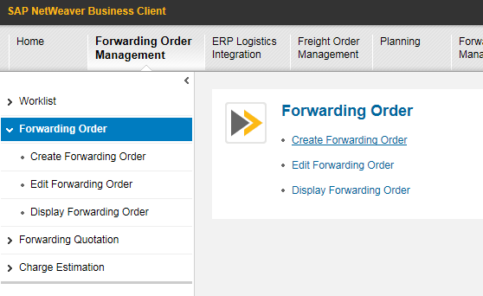
메뉴 경로 | Forwarding Order Management > Forwarding Order
업무 | 수입 FWO 생성/변경/조회
단원 | BWT 수입(해외)
[Memo]
수입 FWO 생성/변경/조회

Slide 12
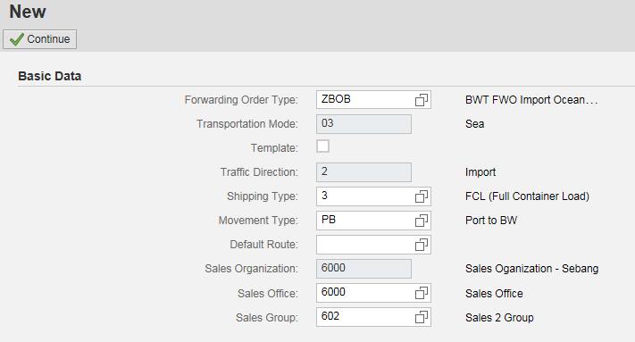
메뉴 경로 | Forwarding Order Management > Forwarding Order > Create Forwarding Order
업무 | 수입 FWO 생성
단원 | BWT 수입(해외)
[Memo]
FWO Type 입력
  ZBOB
Shipping Type 입력
  3(FCL)
Movement Type 입력
  PB(Port to BW)
Sales Group 입력
  영업부서 코드 입력

Slide 13
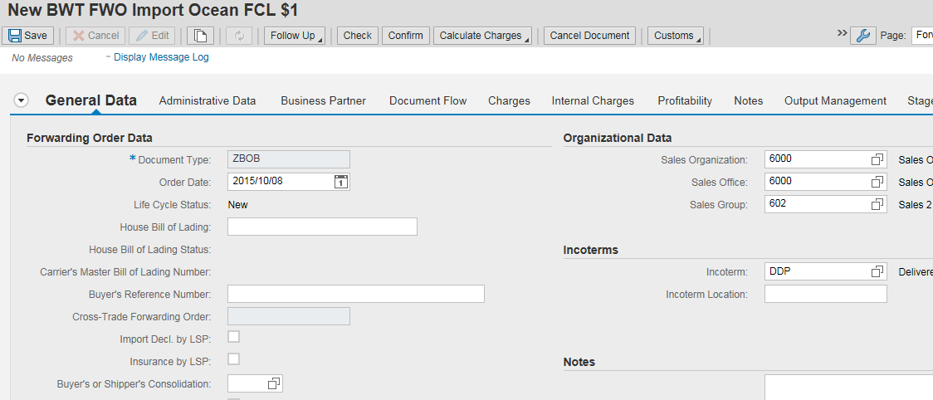
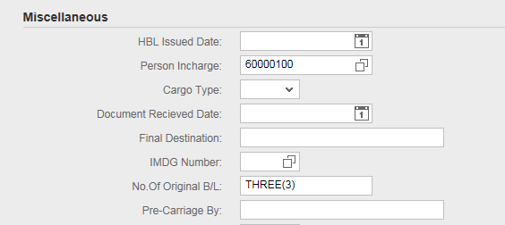
메뉴 경로 | Forwarding Order > General Data
업무 | 기초정보 입력
단원 | BWT 수입(해외)
[Memo]
Incoterms 입력
  필수
Person Incharge
  자신의 ID 입력

Slide 14
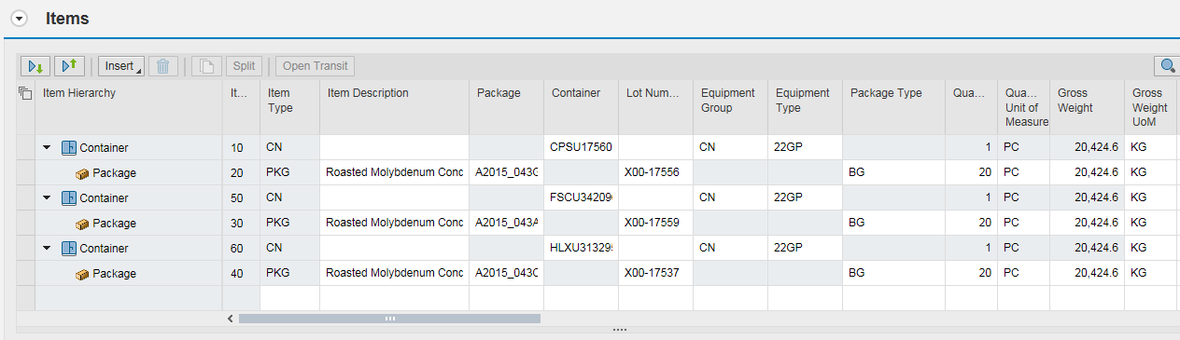
메뉴 경로 | Forwarding Order > Items
업무 | Item 내역 입력
단원 | BWT 수입(해외)
[Memo]
Container 입력(빨간색)
  Container No.
  Equipment Type
  (Container Type 22GP, 42GP)
Package 입력(주황색)
  Item Description
  Package(Ref. No.)
  Lot No.
  Package Type(BG)
  Quantity(수량)
  Gross weight(무게)
  Net weight(무게)

Slide 15
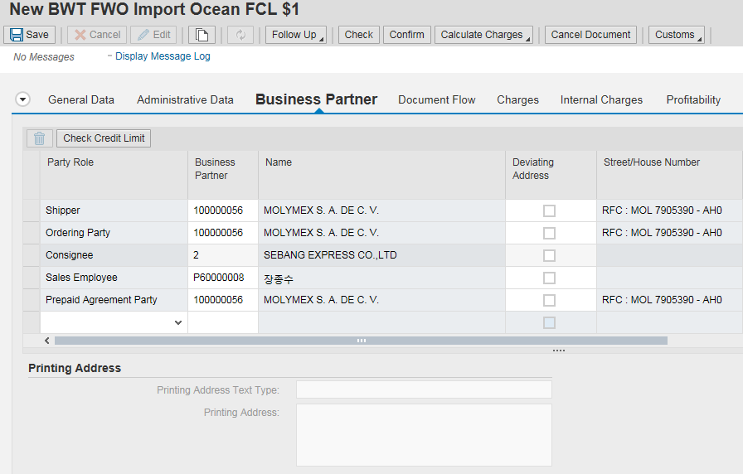
메뉴 경로 | Forwarding Order > Business Partner
업무 | Business Partner 입력
단원 | BWT 수입(해외)
[Memo]
Business Partner 입력
  Shipper(필수)를 입력하면 Ordering Party와 Prepaid Agreement Party 자동으로 입력 됨
  Consignee(필수)
  Sales Employee(필수)

Slide 16
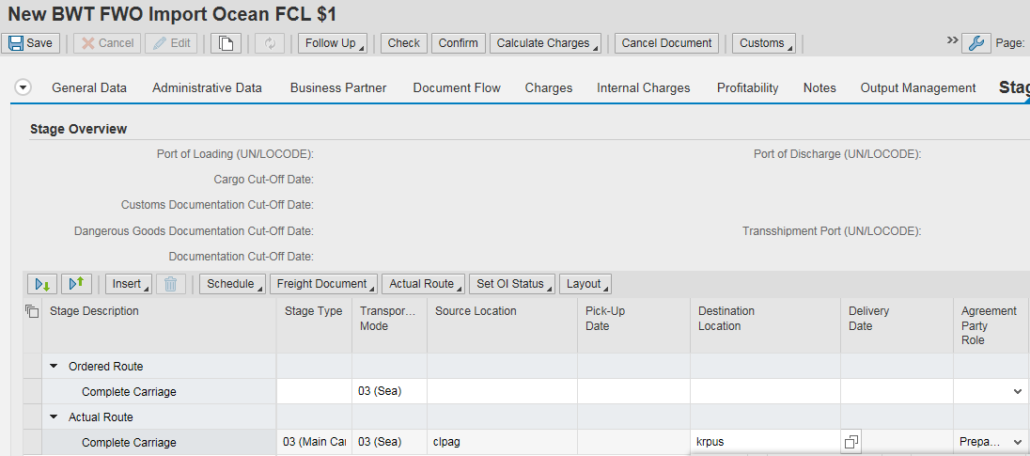
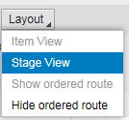
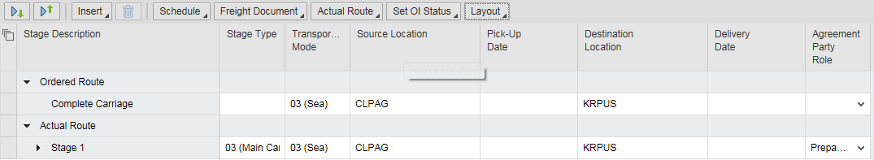
메뉴 경로 | Forwarding Order > Stage
업무 | Stage 입력(Freight Booking기본정보 입력)
단원 | BWT 수입(해외)
[Memo]
Stage 입력
  Actual Route의 Complete Carriage에 출도착항 입력
  Source Location(출발항)
  Destination Location(도착항)
Layout 클릭하여 Stage View
로 변경
  Agreement Party Role 확인 (Prepaid Party)

Slide 17
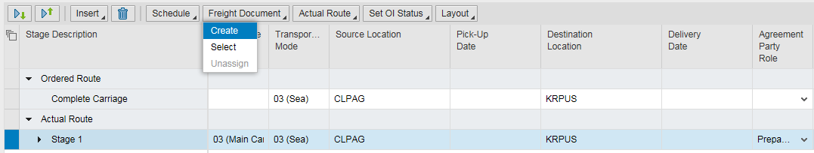
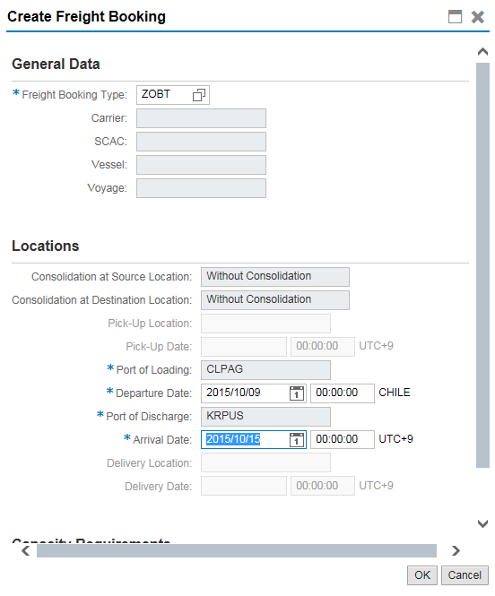

메뉴 경로 | Forwarding Order > Stage
업무 | Freight Booking 생성
단원 | BWT 수입(해외)
[Memo]
Freight Doc 생성
  Actual Route의 Stage1을 선택
  상단 Freight Doc을 클릭 후 아래 Create 버튼 클릭
  아래 팝업화면이 나오면 출발일 도착일을 입력 후 OK 버튼 클릭
  Stage1 우측 Document 컬럼에서 Freight Booking 번호 생성 확인
  좌측 최상단 Save 버튼 클릭하여 문서 저장
  Stage1 우측 Document 컬럼에서 Freight Booking 번호 클릭하여 Booking 생성 화면으로 이동

Slide 18
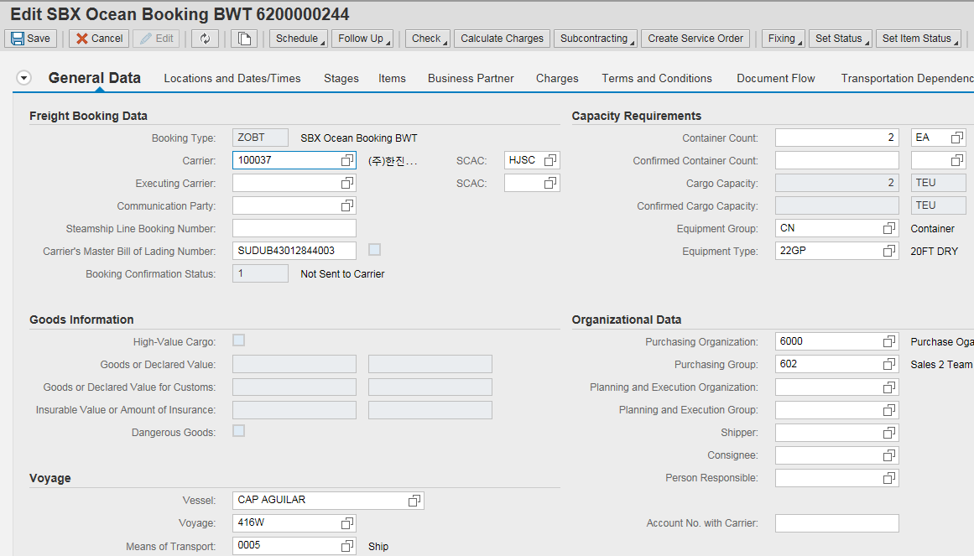
메뉴 경로 | Freight Booking > General Data
업무 | Freight Booking 생성(Booking 정보 입력)
단원 | BWT 수입(해외)
[Memo]
General Data 입력
  상단 Edit 클릭하여 활성화
  Carrier(선사) 입력
  Carrier MBL 입력
  Purchasing Group(영업부서)입력
  Vessel 및 Voyage 입력

Slide 19
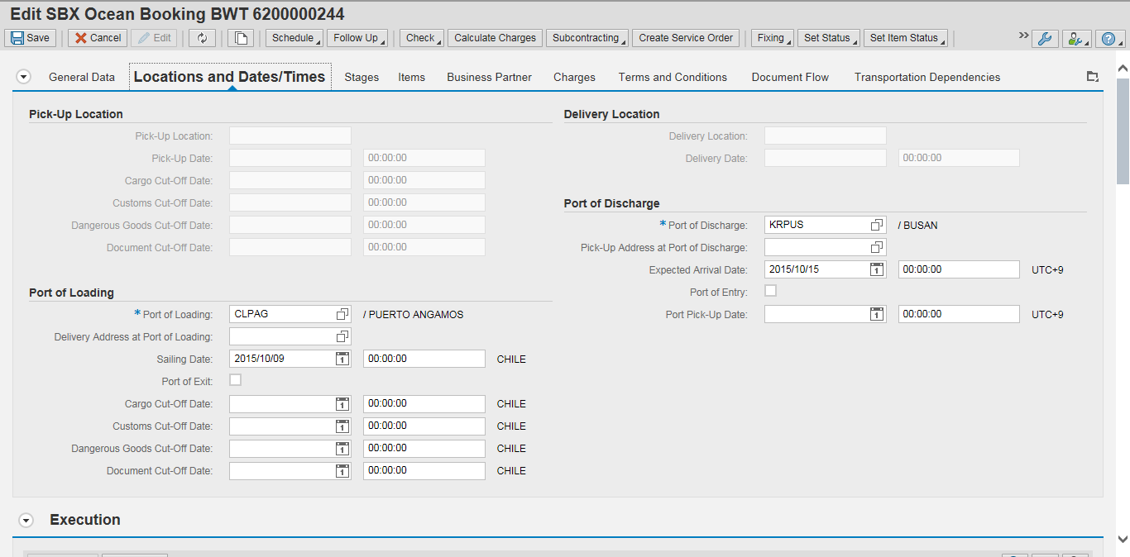
메뉴 경로 | Freight Booking > Location and Dates/Times
업무 | Freight Booking 생성(Booking 정보 입력)
단원 | BWT 수입(해외)
[Memo]
ETA 입력 관리
  Report에 출력되는 ETA는 일자는 Port of Discharge의 Expected Arrival Date를 사용함
POL 입력 관리
  FWO Stage에서 입력한 출발지가 들어오게 되며 Report에 해당 필드의 Desc.이 출력 됨

Slide 20
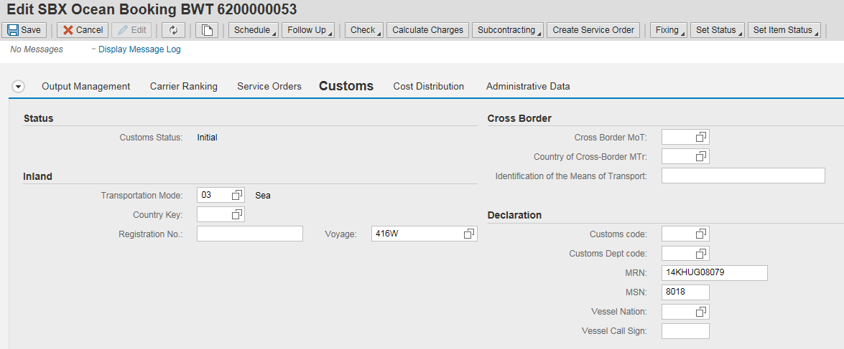
메뉴 경로 | Freight Booking > Customs > Declaration
업무 | Freight Booking 생성(Booking 정보 입력)
단원 | BWT 수입(해외)
[Memo]
MRN/MSN 입력 관리
  Report에 출력되는 MRN/MSN은 Custom 탭의 Declaration에 입력 관리 함
  Save 버튼 클릭하여 저장

Slide 21
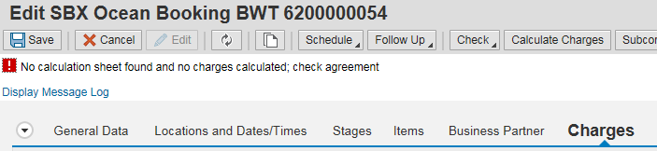
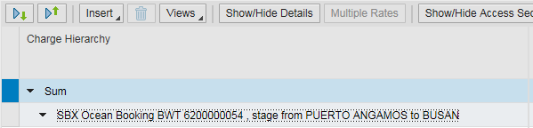
메뉴 경로 | Freight Booking > Charges
업무 | Freight Booking Settlement(선사 정산)
단원 | BWT FB 정산(선사)
[Memo]
Calculate Charges
  Charges 탭으로 이동 후 Calculate Charges 버튼을 클릭하여 구간정보를 호출 함

Slide 22
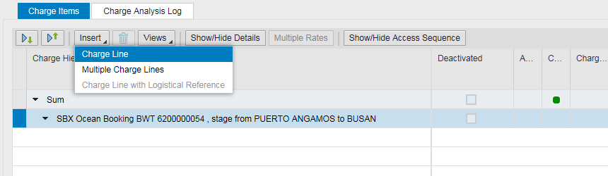
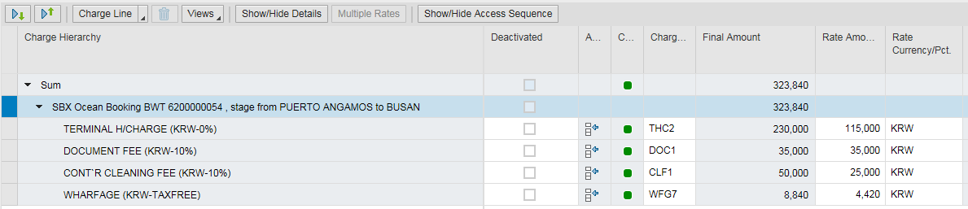
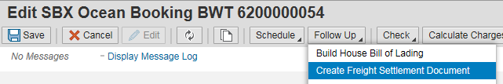
메뉴 경로 | Freight Booking > Charges
업무 | Freight Booking Settlement(선사 정산)
단원 | BWT FB 정산(선사)
[Memo]
구간에 대한 Charge 등록
  구간정보 클릭 후 Insert 버튼을 클릭하여 Charge Line 선택
  추가한 Charge Line에 운임종류(Charge Code) 입력 후 Rate Amount에 해당 금액을 입력 함
  화면 상단 Follow up을 클릭 후 Create Freight Settlement Document를 클릭하여 Settlement 화면으로 이동

Slide 23
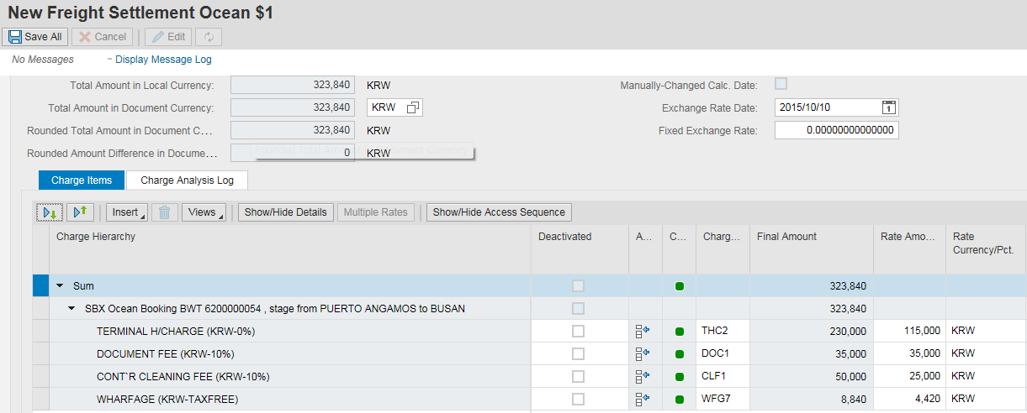
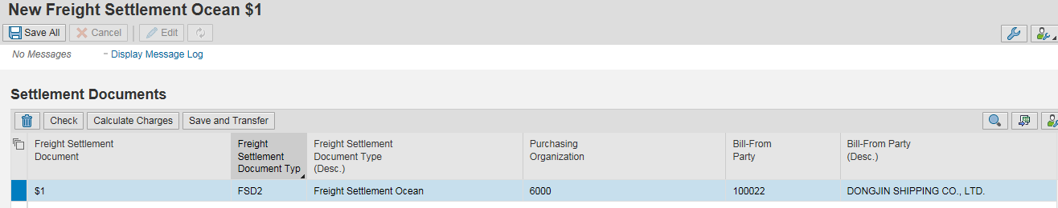
메뉴 경로 | Freight Booking > Freight Booking Settlement > Charges & Settlement Documents
업무 | Freight Booking Settlement(선사 정산)
단원 | BWT FB 정산(선사)
[Memo]
Settlement Doc 생성
  하단의 Charges 탭에서 최종 정산 금액을 확인
  상단 화면의 Settlement Documents 화면의 Save and Transfer 버튼을 클릭하여 ECC로 정산문서 전송

Slide 24
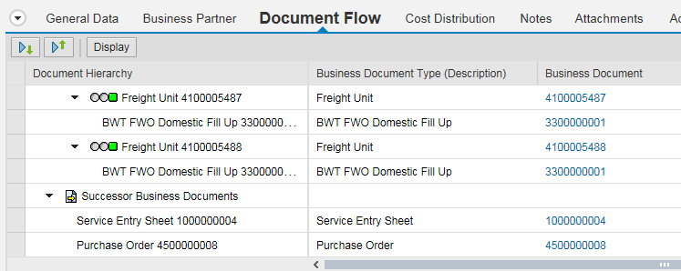
메뉴 경로 | Freight Booking > Freight Booking Settlement > Document Flow
업무 | Freight Booking Settlement(선사 정산)
단원 | BWT FB 정산(선사)
[Memo]
(주)세방 정산
  Document Flow 탭으로 이동 후 새로고침 하여 Sevice Entry Sheet 및 Purchase Order가 정상적으로 생성되었는지 확인

Slide 25
메뉴 경로 | Freight Booking > Charges
업무 | Freight Booking Settlement( (주)세방 정산)
단원 | BWT FB 정산( (주)세방)
[Memo]
Settlement Doc 생성
  하단의 Charges 탭에서 최종 정산 금액을 확인
  상단 화면의 Settlement Documents 화면의 Save and Transfer 버튼을 클릭하여 ECC로 정산문서 전송

Slide 26
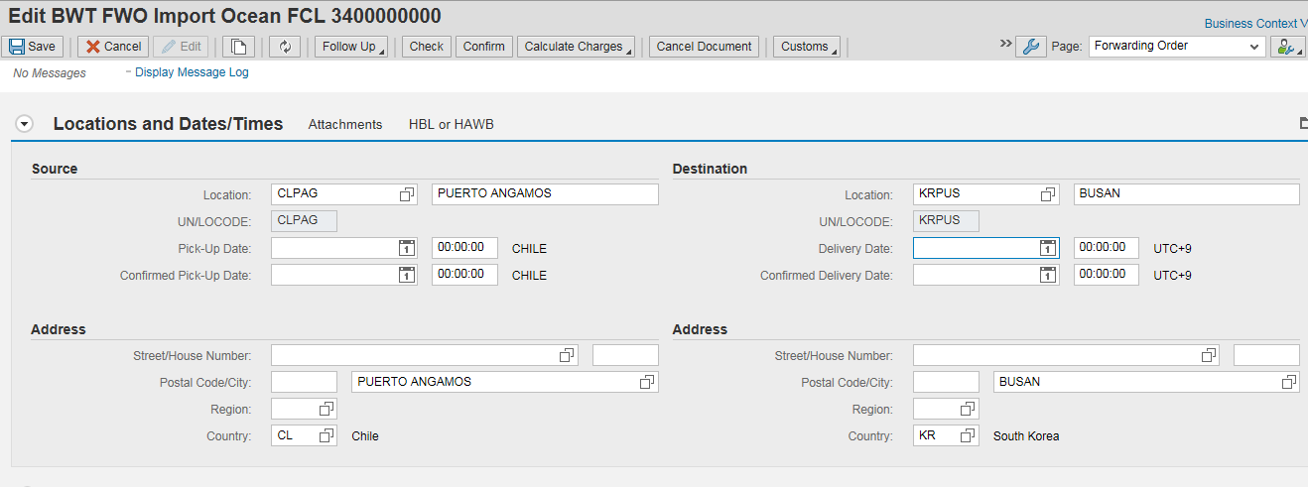
메뉴 경로 | Forwarding Order > Locations and Dates/Times
업무 | D/O 발행일, 실 입고일 관리
단원 | BWT 수입(해외)
[Memo]
D/O, 입고 일자 입력 관리
  Report에 출력되는 D/O 일자는 Delivery Date 필드 사용
  Report에 출력되는 입고 일자는 Confirmed Delivery Date 필드 사용

Slide 27
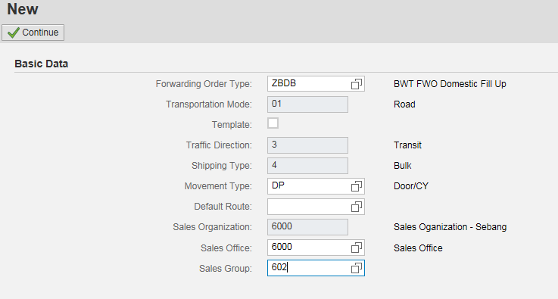
메뉴 경로 | Forwarding Order > Locations and Dates/Times
업무 | 수입 FWO 생성
단원 | BWT 수입(국내)
[Memo]
FWO Type 입력
  ZBDB
Movement Type 입력
  DB(Door to BW)
Sales Group 입력
  영업부서 코드 입력

Slide 28
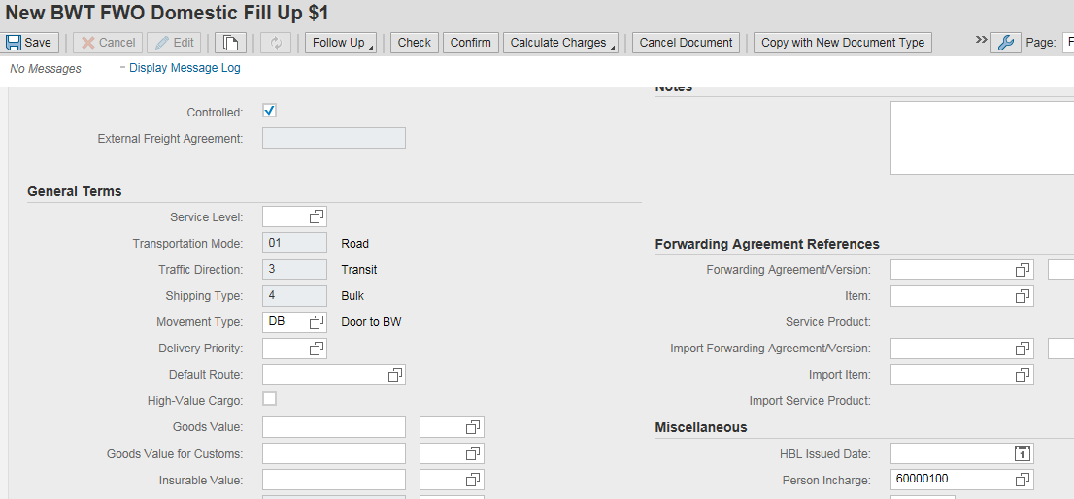
메뉴 경로 | Forwarding Order > General Data
업무 | 기초정보 입력
단원 | BWT 수입(국내)
[Memo]
Person Incharge
  자신의 ID 입력

Slide 29
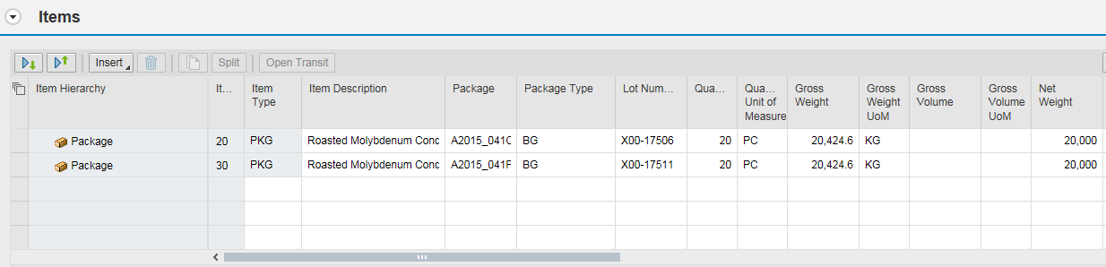
메뉴 경로 | Forwarding Order > Items
업무 | Item 내역 입력
단원 | BWT 수입(국내)
[Memo]
Package 입력(주황색)
  Item Description
  Package(Ref. No.)
  Lot No.
  Package Type(BG)
  Quantity(수량)
  Gross weight(무게)
  Net weight(무게)

Slide 30
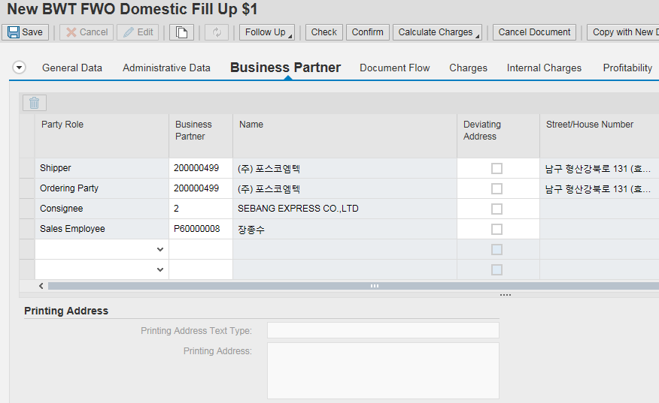
메뉴 경로 | Forwarding Order > Business Partner
업무 | Business Partner 입력
단원 | BWT 수입(국내)
[Memo]
Business Partner 입력
  Shipper(필수)를 입력하면 Ordering Party 자동으로 입력
  Consignee(필수_세방익스프레스)
  Sales Employee(필수)

Slide 31
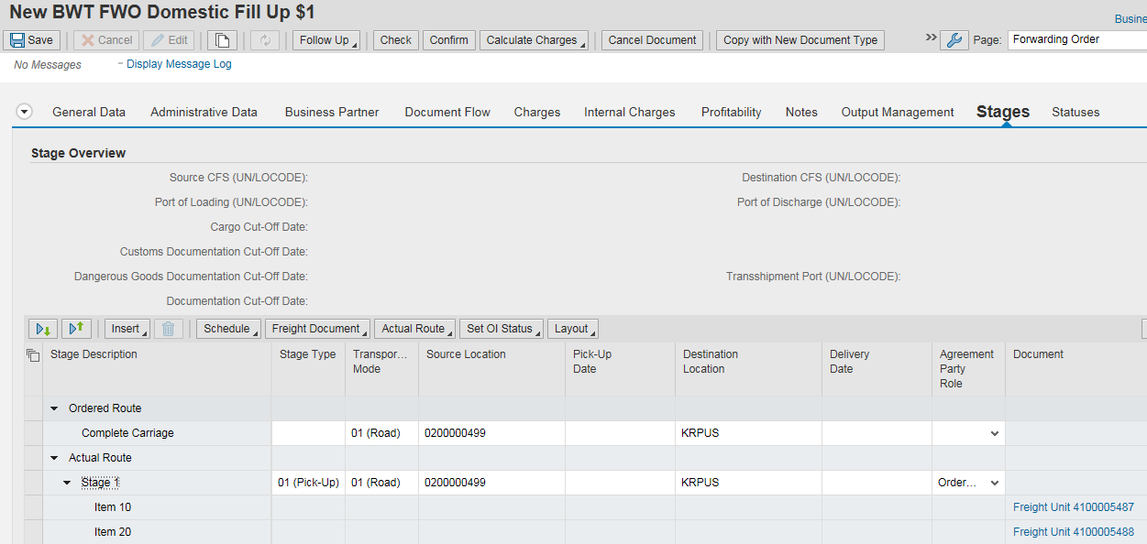
메뉴 경로 | Forwarding Order > Stage
업무 | Stage 입력(Freight Order기본정보 입력)
단원 | BWT 수입(국내)
[Memo]
Stage 입력
  Actual Route의 Complete Carriage에 출도착지 입력
  Source Location(출발지)
  Destination Location(도착지)
Layout 클릭하여 Stage View
로 변경

Slide 32
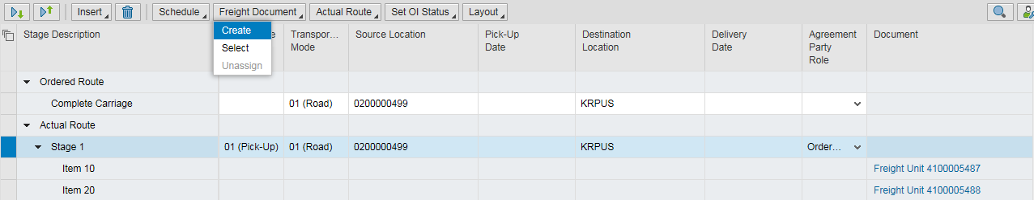
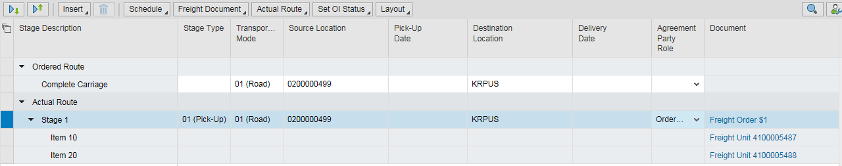
메뉴 경로 | Forwarding Order > Stage
업무 | Freight Order 생성
단원 | BWT 수입(국내)
[Memo]
Freight Doc 생성
  Actual Route의 Stage1을 선택
  상단 Freight Doc을 클릭 후 아래 Create 버튼 클릭
  Stage1 우측 Document 컬럼에서 Freight Order 생성 확인
  좌측 최상단 Save 버튼 클릭하여 문서 저장
  Stage1 우측 Document 컬럼에서 Freight Order 번호 클릭하여 Freight Order 생성 화면으로 이동

Slide 33
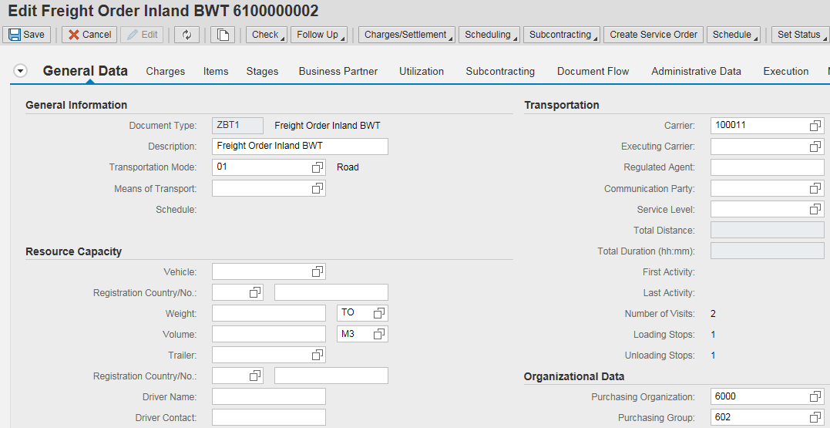
메뉴 경로 | Freight Order > General Data
업무 | Freight Order 생성(FO 정보 입력)
단원 | BWT 수입(국내)
[Memo]
General Data 입력
  상단 Edit 클릭하여 활성화
  Carrier(주세방) 입력
  Purchasing Group(영업부서)입력
  Save 버튼 클릭 저장

Slide 34
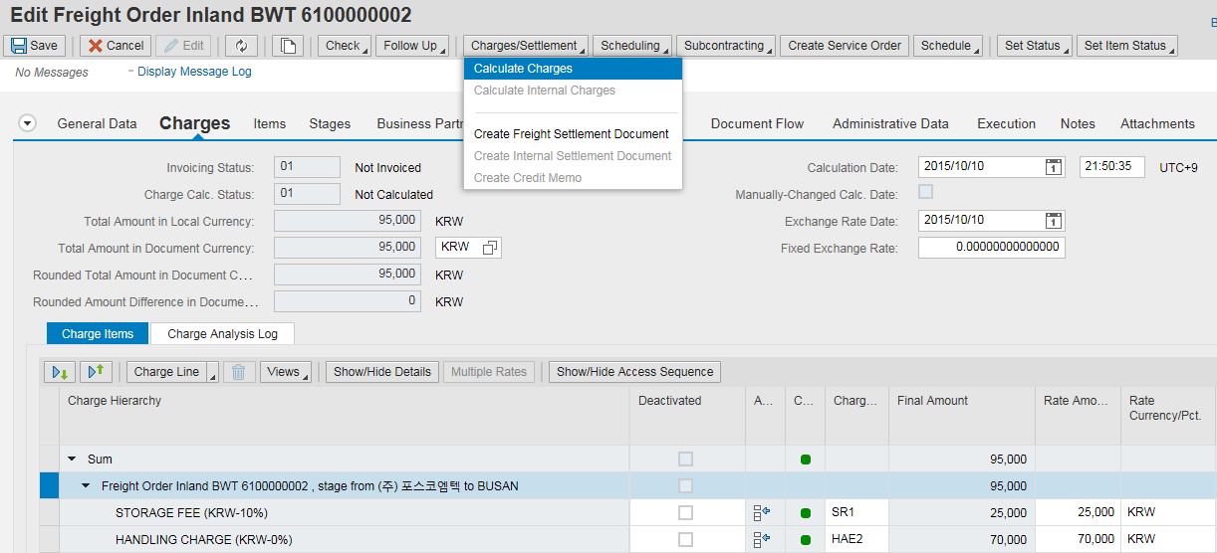
메뉴 경로 | Freight Order > Charges
업무 | Freight Order Settlement((주)세방 정산)
단원 | BWT FO 정산( (주)세방)
[Memo]
(주)세방 정산
  선사정산과 동일한 방식으로 진행
  Charges 탭으로 이동 후 Charges/Settlement 버튼을 클릭 후 Calculation Charges 선택
  구간정보를 선택하고 Charge Line 추가하여 비용항목 입력
  비용항목 입력을 완료하고 다시 Charges/Settlement 버튼을 클릭 후 Create Settlement 선택하여 Settlement Document 생성화면으로 이동

Slide 35
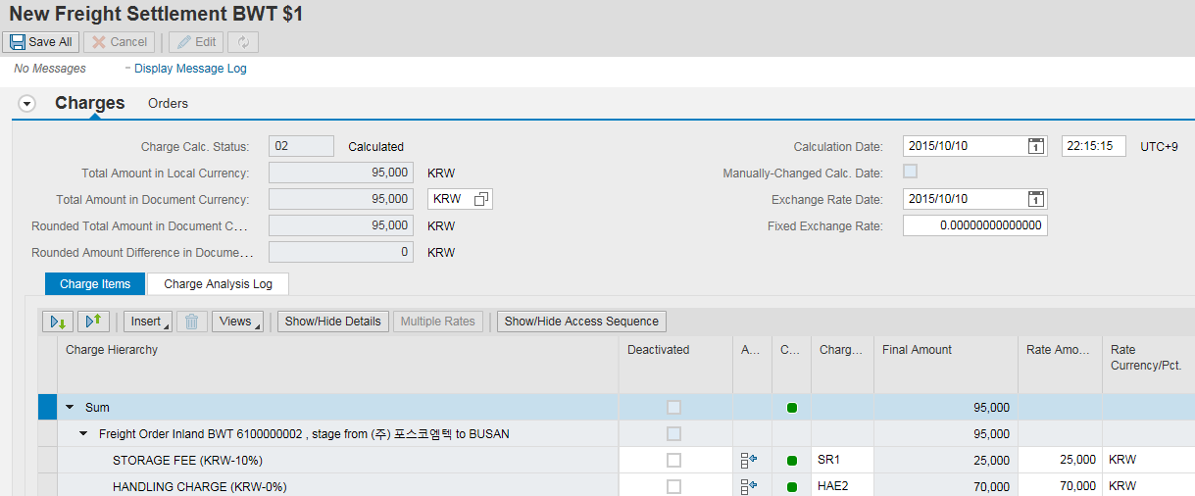
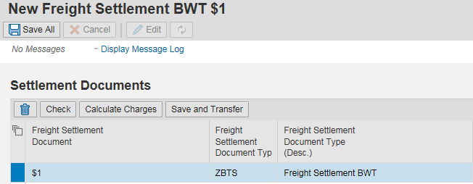
메뉴 경로 | Freight Order > Freight Order Settlement > Charges & Settlement Documents
업무 | Freight Order Settlement((주)세방 정산)
단원 | BWT FO 정산( (주)세방)
[Memo]
(주)세방 정산
  정산화면에서 Charges 탭의 최종 금액을 확인(Document Curreny 확인)
  Settlement Documents 탭에서 Save and Transfer 클릭하여 ECC로 정산정보 전송

Slide 36
메뉴 경로 | Freight Order > Freight Order Settlement > Document Flow
업무 | Freight Order Settlement((주)세방 정산)
단원 | BWT FO 정산( (주)세방)
[Memo]
(주)세방 정산
  Document Flow 탭으로 이동 후 새로고침 하여 Sevice Entry Sheet 및 Purchase Order가 정상적으로 생성되었는지 확인

Slide 37
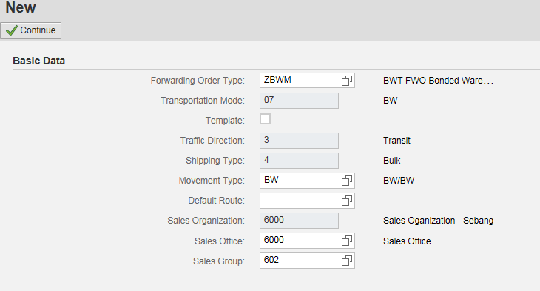
메뉴 경로 | Forwarding Order Management > Forwarding Order > Create Forwarding Order
업무 | 소유권 이전용 FWO 생성
단원 | BWT 소유권 이전
[Memo]
FWO Type 입력
  ZBWM
Movement Type 입력
  BW(BW to BW)
Sales Group 입력
  영업부서 코드 입력

Slide 38
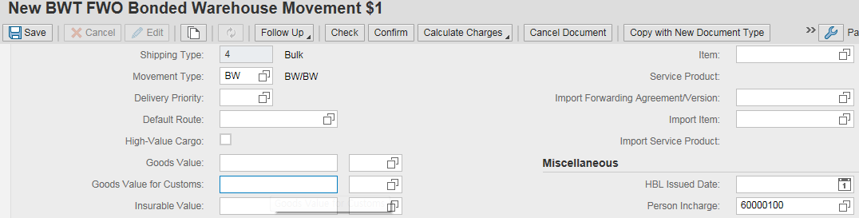
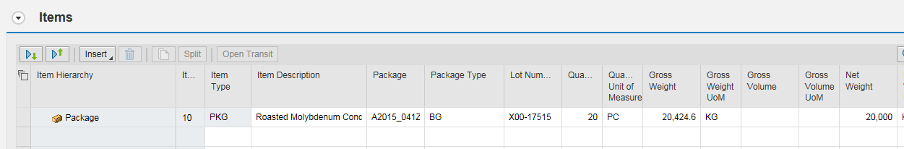
메뉴 경로 | Forwarding Order > General Data & Items
업무 | 소유권 이전 물량 입력
단원 | BWT 소유권 이전
[Memo]
Person Incharge
  자신의 ID 입력
Package 입력(주황색)
  Item Description
  Package(Ref. No.)
  Lot No.
  Package Type(BG)
  Quantity(수량)
  Gross weight(무게)
  Net weight(무게)

Slide 39
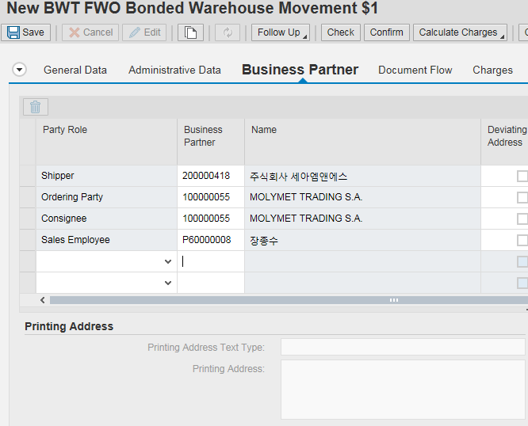
메뉴 경로 | Forwarding Order > General Data & Items
업무 | 소유권 이전 업체 등록
단원 | BWT 소유권 이전
[Memo]
인계업체 및 인수업체 등록
  Shipper에 기존 소유업체 입력
  Ordering Party에 인수업체 입력하면 Consignee 자동으로 입력 됨
  Sales Employee(필수)

Slide 40
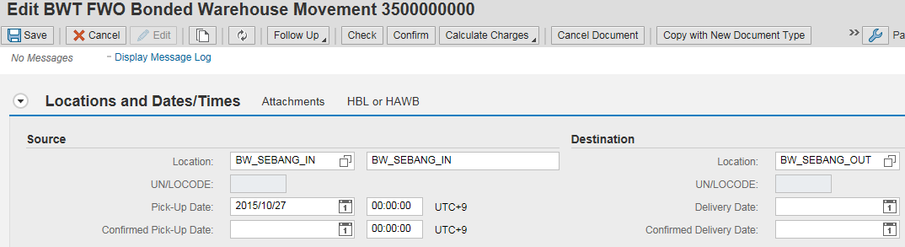
메뉴 경로 | Forwarding Order > Locations and Dates/Times
업무 | 소유권 이전 및 출고 일자 등록
단원 | BWT 소유권 이전
[Memo]
인수자(Ordering Party)의 소유권이 시작된 시점에 입력할 항목
  Source Location에는 “BW_SEBANG_IN” 입력(인수자 입장의 소유권 시작 의미)
  Pick-Up Date에 인수자의 소유권 시작일을 입력
인수자 (Ordering Party) 의 소유권이 종료된 시점에 입력할 항목
  Destination Location에는 “BW_SEBANG_OUT” 입력(인수자 입장의 소유권 종료 의미)
  Delivery Date에는 인수자의 소유권 종료일을 입력
출고 시점에 입력할 항목
  Destination Location에는 수출의 경우 “EXPORT”, 국내일 경우”DOMESTIC 입력하고
  Destination의 Confirmed Delivery Date에는 출고일자를 입력

Slide 41
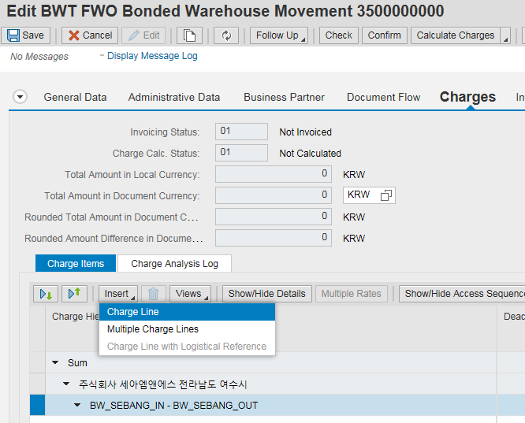
메뉴 경로 | Forwarding Order > Charges
업무 | 화주 정산(창고이용료)
단원 | BWT FWO(ZBOB, ZBDB, ZBWM) 정산
[Memo]
FWO 정산은 Charge 항목 구성 만 다를 뿐 오더타입과 관련 없이 동일한 방식으로 이루어 짐
  Calculation Charge 버튼 클릭
  Charge Item에서 해당 구간 선택
  Insert 클릭하여 Charge Line 선택하여 추가

Slide 42
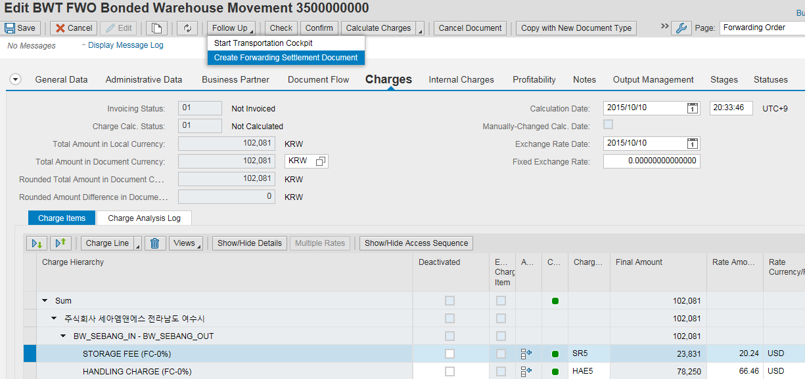
메뉴 경로 | Forwarding Order > Charges
업무 | 화주 정산(창고이용료)
단원 | BWT FWO(ZBOB, ZBDB, ZBWM) 정산
[Memo]
FWO 정산은 Charge 항목 구성 만 다를 뿐 오더타입과 관련 없이 동일한 방식으로 이루어 짐
  Charge Line을 추가하여 매출항목을 입력 함
  상단의 Confirm 버튼을 클릭하여 정산항목을 확정 함
  상단의 Follow up을 클릭하고 Create Forwarding Settlement Document를 클릭하여 Settlement Document 생성화면으로 이동

Slide 43
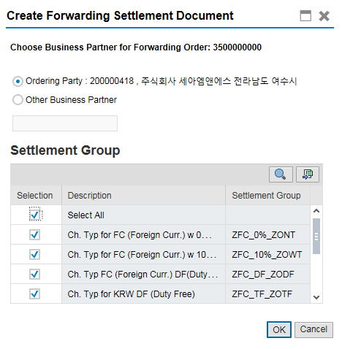
메뉴 경로 | Forwarding Order > Charges
업무 | 화주 정산(창고이용료)
단원 | BWT FWO(ZBOB, ZBDB, ZBWM) 정산
[Memo]
FWO 정산은 Charge 항목 구성 만 다를 뿐 오더타입과 관련 없이 동일한 방식으로 이루어 짐
  팝업화면에서 Ordering Party를 선택하고 Settlement Group에서 Select All 선택

Slide 44
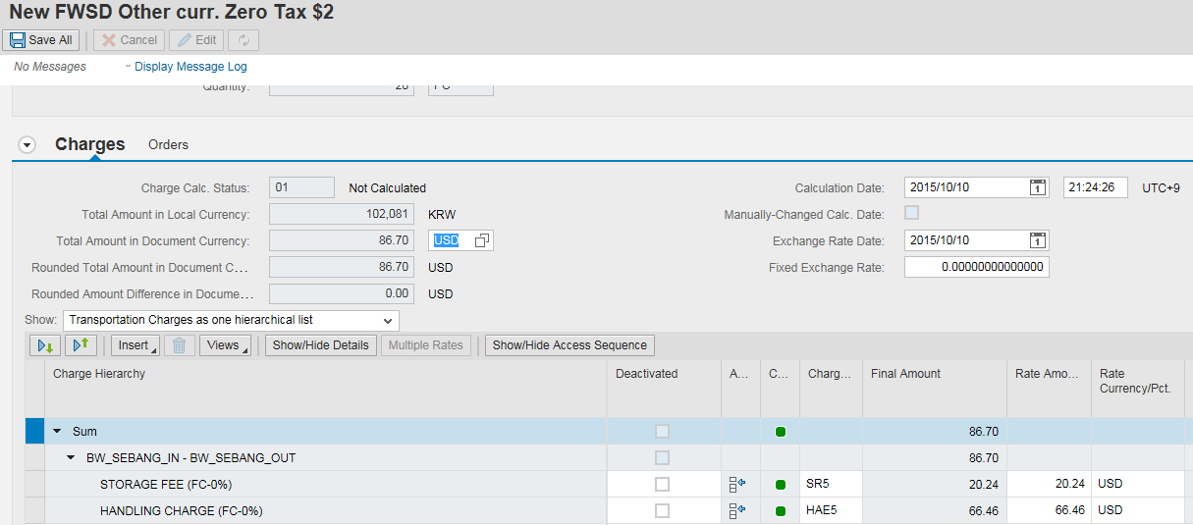
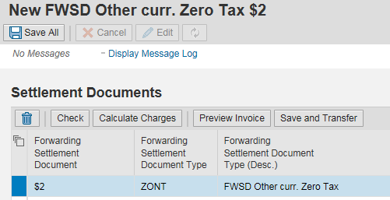
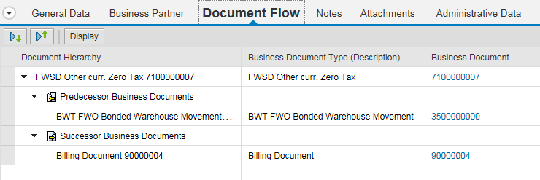
메뉴 경로 | Forwarding Order > Charges
업무 | 화주 정산(창고이용료)
단원 | BWT FWO(ZBOB, ZBDB, ZBWM) 정산
[Memo]
FWO 정산은 Charge 항목 구성 만 다를 뿐 오더타입과 관련 없이 동일한 방식으로 이루어 짐
  Settlement 생성화면이 열리면 Charges 탭에서 Total Amount Document Currency를 아래 Charge 항목의 Currency와 동일하게 입력하였는지 확인
  상단의 Settlement Document 탭에서 Save and Transfer를 클릭하여 ECC로 정산정보 전송
  Document Flow 탭으로 이동 후 새로고침 하여 Billing Doc이 정상적으로 생성되었는지 확인

Slide 45
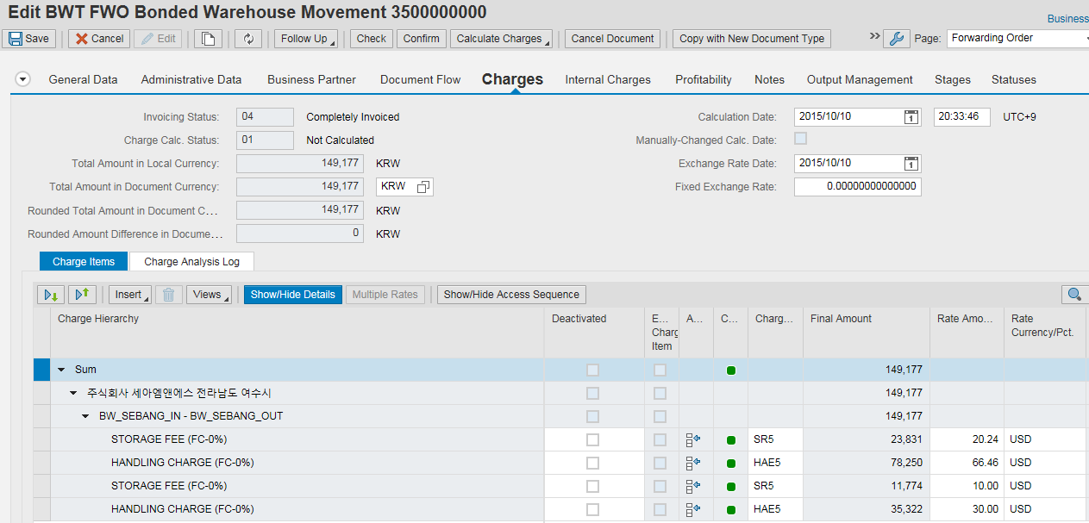
메뉴 경로 | Forwarding Order > Charges
업무 | 화주 정산(창고이용료)
단원 | BWT FWO(ZBOB, ZBDB, ZBWM) 추가 정산
[Memo]
ZBOB, ZBDB 추가 정산
  국내, 해외 수입오더의 경우 원 소유자의 물량 전체에 대해 소유권 이전이 완료되기 전까지 지속적으로 창고 이용료에 대한 정산이 필요 하므로 추가 정산이 필요 함
  추가정산이 필요한 FWO를 찾아 Charges 탭에서 추가 항목을 입력 한 후 Settlement 문서를 생성 함

Slide 46
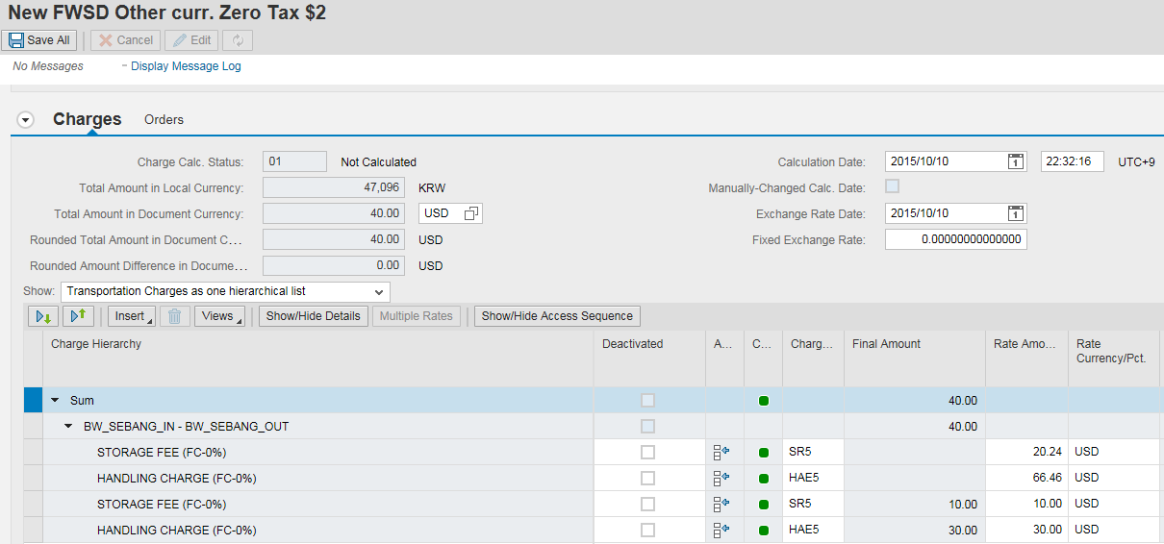
메뉴 경로 | Forwarding Order > Charges
업무 | 화주 정산(창고이용료)
단원 | BWT FWO(ZBOB, ZBDB, ZBWM) 추가 정산
[Memo]
ZBOB, ZBDB 추가 정산
  Item 라인의 Rate Currency를 상단의 Total Amount Document Currency필드에 동일하게 입력
  Item 라인의 Final Amount와 Total Amount Document Currency의 금액이 추가한 금액이 맞는지 확인

Slide 47
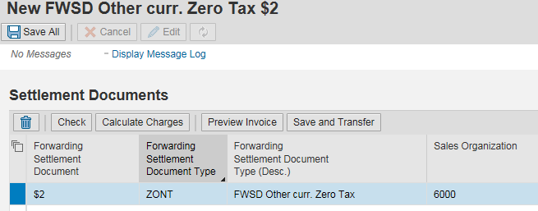
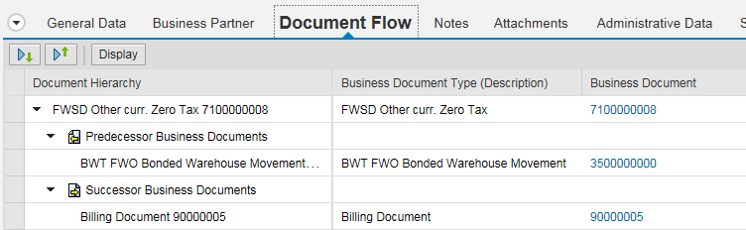
메뉴 경로 | Forwarding Order > Charges
업무 | 화주 정산(창고이용료)
단원 | BWT FWO(ZBOB, ZBDB, ZBWM) 추가 정산
[Memo]
ZBOB, ZBDB 추가 정산
  Save and Transfer 클릭하여 ECC로 정산정보 전송
  Document Flow에서 Billing Document가 잘 생성 되었는지 확인

